Slide 1
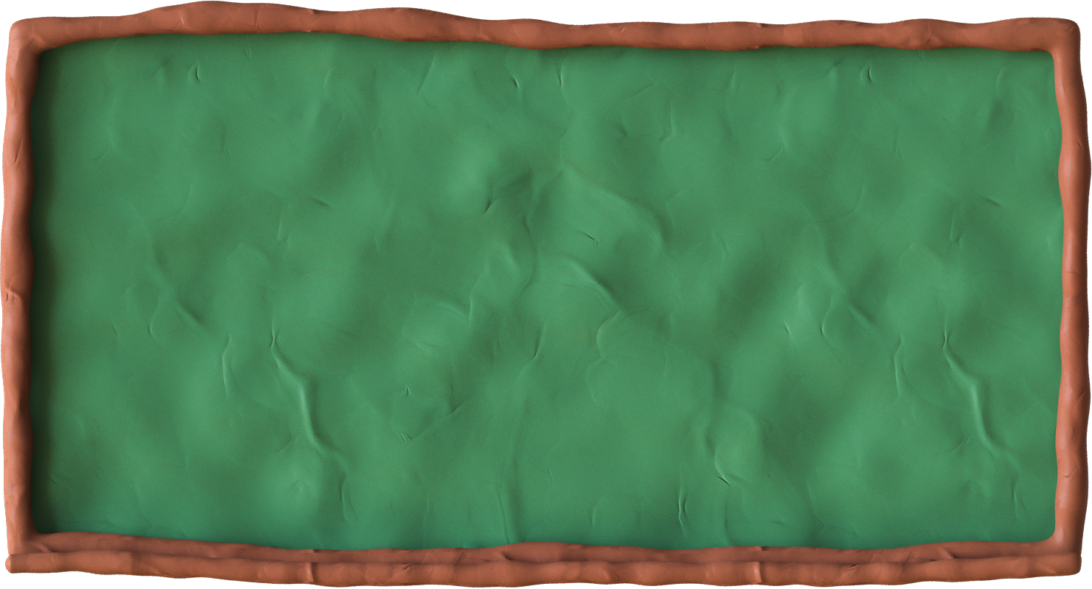


CHÀO MỪNG QUÝ THẦY CÔ

Slide 2






Bài 2
GIẢI BÀI TOÁN BẰNG CÁCH LẬP PHƯƠNG TRÌNH BẬC NHẤT

Slide 3


Mục tiêu
- HS biết biểu diễn một đại lượng bởi biểu thức chứa ẩn.
1
-HS giải quyết được một số vấn đề thực tiễn gắn với phương trình bậc nhất
2

Slide 4

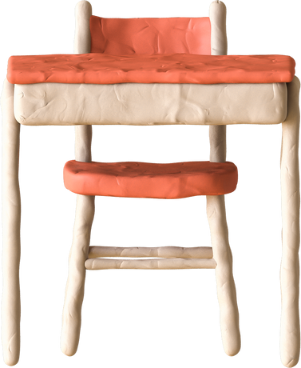
HOẠT ĐỘNG KHỞI ĐỘNG

Slide 5
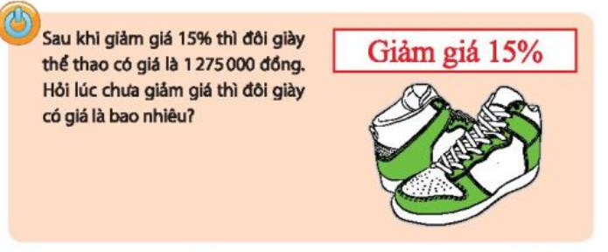

Hoạt động nhóm đôi
Giải:
Lúc chưa giảm giá, giá của đôi giày là:
1 275 000 : 85% = 1500 000 (đ)

Slide 6
Hình thành kiến thức

Slide 7
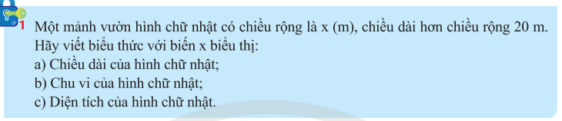

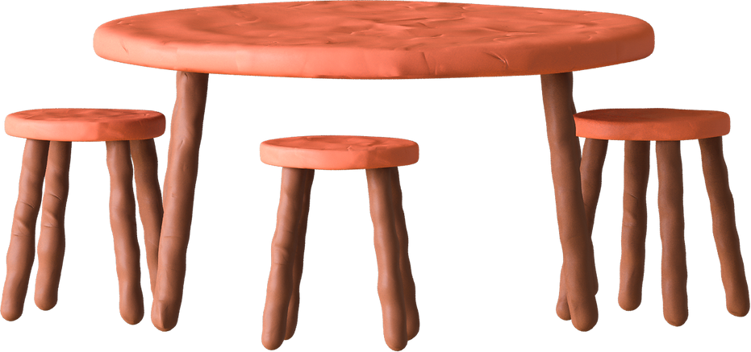
- Học sinh trao đổi và giải quyết nhiệm vụ theo nhóm đôi.
Khám phá 1
Giải:
Chiều rộng :x (m)
Chiều dài : x + 20 (m)
Chu vi : (x + x + 20).2 = 4x + 40 (m)
Diện tích : x (x+ 20) = x² + 20x (m²)

Slide 8

1.Biểu diễn một đại lượng bởi biểu thức chứa ẩn

Slide 9

Ví dụ 1
- Học sinh trao đổi và giải quyết nhiệm vụ theo nhóm.
Một ô tô khởi hành từ thành phố A đến thành phố B với vận tốc 30km/h. Khi từ B về A xe chạy với tốc độ 45km/h. Gọi x (km) là chiều dài quãng đường AB. Viết biểu thức biểu thị:
Thời gian ô tô đi từ A đến B
Tổng thời gian ô tô đi từ A đến B và từ B về A
Giải:
a.Thời gian ô tô đi từ A đến B là (h)
b.Tổng thời gian ô tô đi từ A đến B và từ B về A là (h)

Slide 10
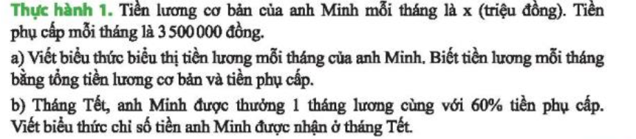
Thực hành 1
Giải:
Tiền lương cơ bản mỗi tháng của anh Minh : x (triệu đồng)
a.Biểu thức biểu thị tiền lương mỗi tháng của anh Minh
x +3 500 000 (đ)
b.Biểu thức biểu thị số tiền anh Minh được nhận ở tháng Tết.
x + 3500 000 + x + 3500 000 +60%.3 500 000 = 2x + 9 100 000 (đ)

Slide 11







TRÒ CHƠI
Nhạc nền

Slide 12









Câu 1: Một mảnh vườn hình chữ nhật có chiều dài là x (m), chiều dài hơn chiều rộng 10m. Biểu thức biểu thị chiều rộng mảnh vườn là :
A. x + 10 (m)
B. 10.x (m)
C.10 - x (m)
D. x - 10 (m)
Khi đến mỗi Slide, thầy cô
nhấp chuột trái 1 lần hoặc
phím mũi tên qua phải thì câu hỏi và đáp án sẽ tự xuất hiện.
Sau khi HS đưa ra đáp án qua Camera, thầy cô nhấp vào đáp án đúng để xác nhận đáp án.
Để chuyển sang câu hỏi tiếp theo, thầy cô nhấp phím mũi tên qua phải 2 lần hoặc
nhấp chuột trái 2 lần.

Slide 13

Câu 2: Một ô tô khởi hành từ thành phố A đến thành phố B với vận tốc x km/h hết 1h30 phút.Biểu thức biểu thị quãng đường từ A đến B là:
A. x + 1,30 (m)
B.x.1,30 (m)
C. (m)
D.1,5 .x (m)
Khi đến mỗi Slide, thầy cô
nhấp chuột trái 1 lần hoặc
phím mũi tên qua phải thì câu hỏi và đáp án sẽ tự xuất hiện.
Sau khi HS đưa ra đáp án qua Camera, thầy cô nhấp vào đáp án đúng để xác nhận đáp án.
Để chuyển sang câu hỏi tiếp theo, thầy cô nhấp phím mũi tên qua phải 2 lần hoặc
nhấp chuột trái 2 lần.

Slide 14
Câu 3: Tiền lương cơ bản 1 ngày là x (đồng) nếu tăng ca thì thêm 30 000 đ/giờ. Biểu thức biểu thị tiền lương của anh An khi làm 1 ngày và tăng ca thêm 4 giờ là:
A. x+30 000 + 4 (đ)
B. x + 120 000 (đ)
D. 4.x + 30 000 (đ)
C. 30 000.4.x (đ)
Khi đến mỗi Slide, thầy cô
nhấp chuột trái 1 lần hoặc
phím mũi tên qua phải thì câu hỏi và đáp án sẽ tự xuất hiện.
Sau khi HS đưa ra đáp án qua Camera, thầy cô nhấp vào đáp án đúng để xác nhận đáp án.
Để chuyển sang câu hỏi tiếp theo, thầy cô nhấp phím mũi tên qua phải 2 lần hoặc
nhấp chuột trái 2 lần.

Slide 15
Câu 4: Bác Mai gửi 200 000 000 đồngvào 1 ngân hàng với lãi suất x kì hạn 1 năm. Biểu thức biểu thị số tiền vốn lẫn lãi bác nhận được sau 1 năm là :
A. 200 000 000.x (đ)
B. 200 000 000 + x (đ)
C. 200 000 000+ 200 000 000x (đ)
D. 200 000 000 .200 000 000.x (đ)
Khi đến mỗi Slide, thầy cô
nhấp chuột trái 1 lần hoặc
phím mũi tên qua phải thì câu hỏi và đáp án sẽ tự xuất hiện.
Sau khi HS đưa ra đáp án qua Camera, thầy cô nhấp vào đáp án đúng để xác nhận đáp án.
Để chuyển sang câu hỏi tiếp theo, thầy cô nhấp phím mũi tên qua phải 2 lần hoặc
nhấp chuột trái 2 lần.

Slide 16

CẢM ƠN CÁC BẠN ĐÃ GIẢI CỨU CHÚNG TỚ!

Slide 17
GIAO VIỆC VỀ NHÀ
- Xem lại cách biểu diễn 1 đại lượng bởi biểu thức chứa ẩn
- Xem trước phần 2. Giải bài toán bằng cách lập phương trình bậc nhất.

Slide 18
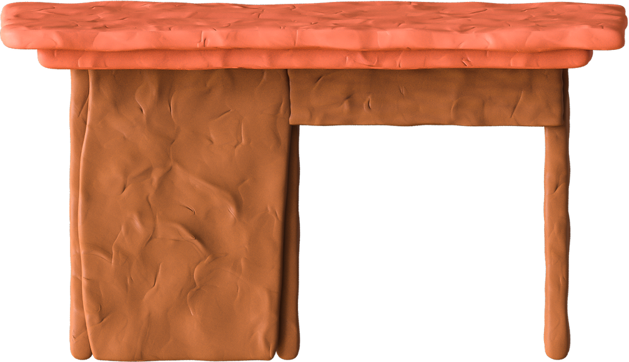
Cảm ơn

